Slide 1
EIPASS JUNIOR
Le professoresse
e gli esaminatori
Che cos’è?
Gli esami
Orari e impegno
Cosa imparerete
Le mie impressioni

Slide 2
CHE COS’È?
EIPASS è l’acronimo di European Informatics Passport (Passaporto Europeo di
Informatica), il programma internazionale di certificazione informatica erogato in
esclusiva da CERTIPASS in tutto il mondo.
Il Programma, per ciascun profilo di certificazione, si basa su documenti e
procedure standard concordate a livello comunitario.

Slide 3
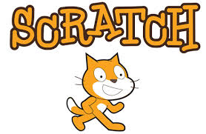
COSA IMPARERETE
MODULO 5:
Principi di
comunicazione
in rete.
MODULO 1:
Pensiero
computazionale e
Coding:
dal Logo allo Scratch.
MODULO 3:
Creazione e gestione
di fogli di calcolo.
MODULO 2:
Creazione e
gestione di documenti
di testo.
MODULO 4:
Realizzazione di
semplici presentazioni
multimediali.

Slide 4
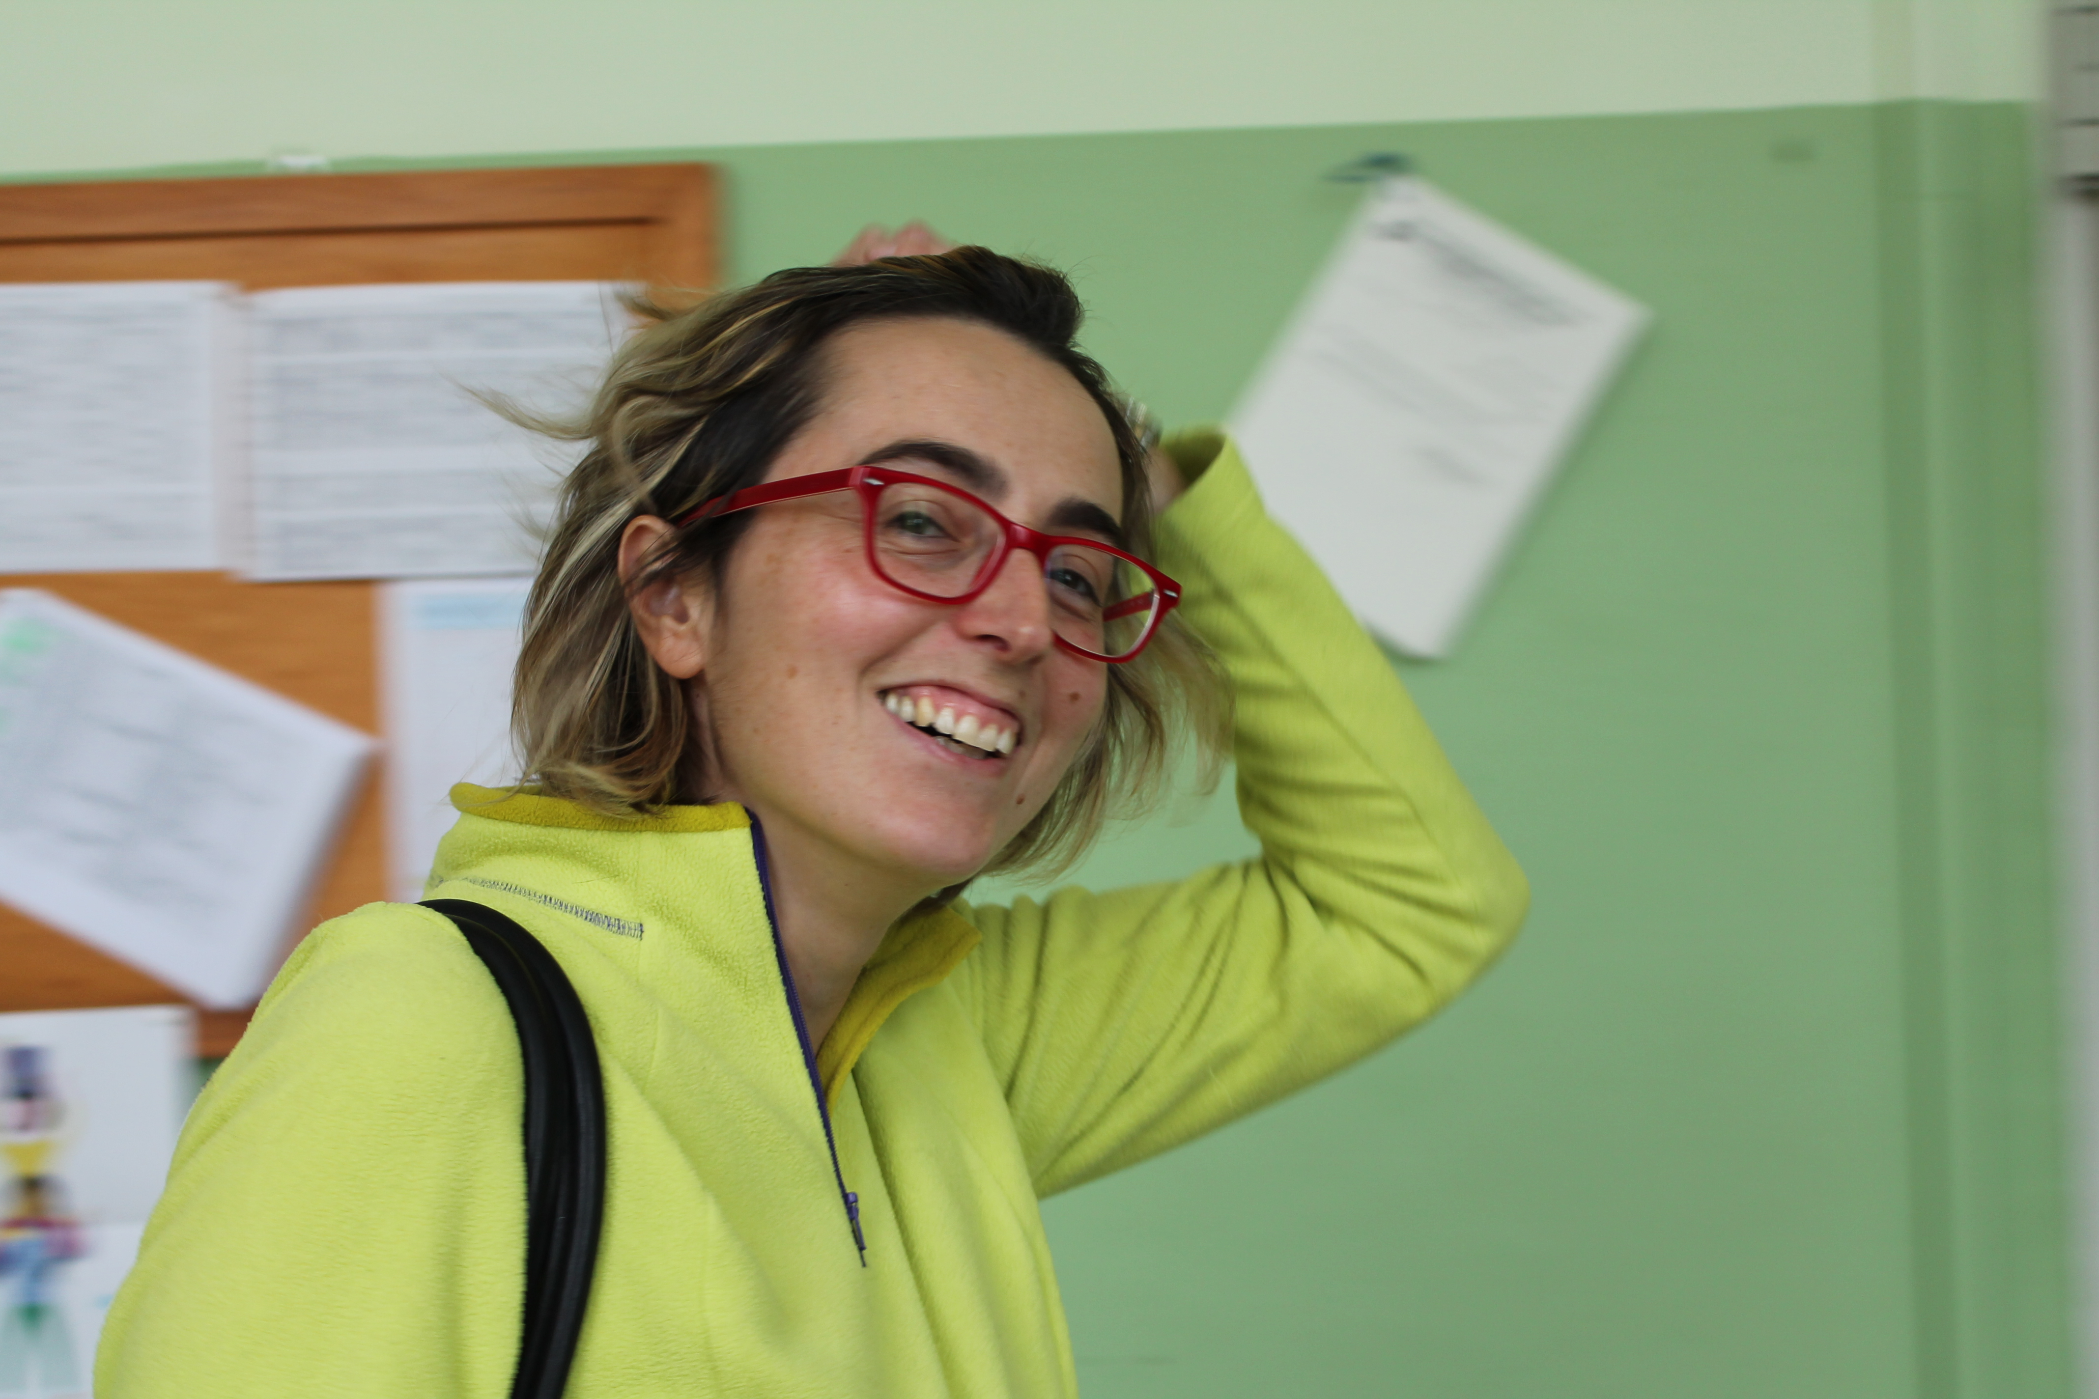
Le professoresse che vi seguiranno nel vostro percorso:
La Prof. Erika Loggia
La Prof. Carla Vercellone

Slide 5
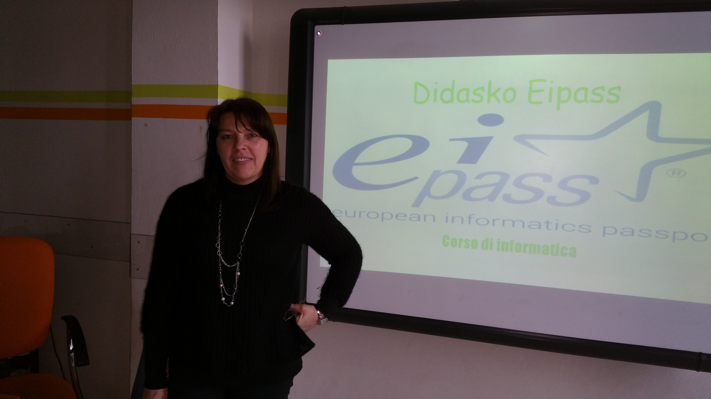
Gli esaminatori che vi seguiranno durante gli esami:
Il Prof. Sandro Grippo
La maestra Claudia Francese

Slide 6
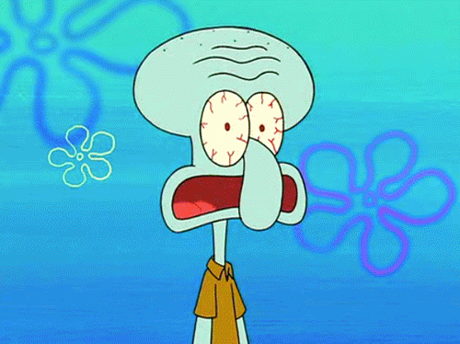
ORARI e IMPEGNO
Verrà scelto un giorno alla settimana in cui ci si trova a scuola per fare lezione.
Le lezioni durano due ore.
In tutto ci saranno 10 lezioni e 5 esami (1 per ogni modulo).

Slide 7
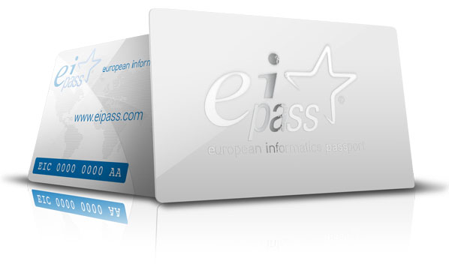
GLI ESAMI
Alla fine di ogni modulo (due lezioni), c’è un esame (che avverrà nell’aula di informatica della scuola), per il quale vi potrete preparare anche attraverso le esercitazioni presenti sulla piattaforma DIDASKO, alla quale si accede attraverso la tessera Ei-Card fornita dai professori all’inizio del percorso.
Per poter passare l’esame bisogna rispondere correttamente almeno al 75% delle domande (20 in 30 minuti).
“E se non si passa l’esame???”
“È possibile ridarlo acquistando un credito aggiuntivo!”

Slide 8
CERTO, BISOGNA IMPEGNARSI, STARE ATTENTI DURANTE LE LEZIONI E STUDIARE…
MA
È UN’ESPERIENZA DIVERTENTE, INTERESSANTE
E COINVOLGENTE!!!

